Slide 1
UNIVERSIDADE DE SÃO PAULO Escola Superior de Agricultura Luiz de Queiroz
LZT0100 – Zootecnia Geral
Reprodução de equinos
MSc. Elizangela Domenis Marino

Slide 2
Tamanho do rebanho de equinos no brasil
MAPA (2021)

Slide 3
Equideocultura
Gera 2.429.316 empregos indiretos
Ocupa 607.329 Trabalhadores
Arrecada 16,15 bi reais/ano
MAPA (2016)

Slide 4
Por que criar equinos?
MAPA (2016)

Slide 5
Por que criar equinos?
MAPA (2016)

Slide 6
Anatomia do trato reprodutivo da égua
BRINSKO (2011)

Slide 7
Anatomia do trato reprodutivo do garanhão

Slide 8
reprodução
Duração do ciclo estral: 21 a 22 dias
Duração do estro (cio): 5 a 9 dias (média de 7 dias)
Poliéstricas estacionais (dias longos)
Ovulação: 24 a 48 h antes do final do cio
Gestação: 335 a 345 dias
Monovulares= 1 feto/gestação
Puberdade fêmea: 12 a 18 meses / macho: 12 a 14 meses
Maturidade fêmea: 3 a 4 anos / macho: 3 a 5 anos

Slide 9
Estacionalidade do ciclo estral
Alta luminosidade
Baixa luminosidade
Baixa luminosidade
Anestro
Estro
Anestro
Inverno
Primavera e verão
Outono
Junho
Setembro
Março
Junho

Slide 10
Hormônios do ciclo estral da égua
Inibir melatonina
GnRH
Estradiol
FSH e LH

Slide 11
Hormônios do ciclo estral da égua
Hormônio | Órgão secretado | Função
Melatonina | Glândula Pineal | Regulação de ciclos reprodutivos
GnRH | Hipotálamo | Libera Gonadotrofinas
FSH | Adeno-hipófise | Crescimento folicular inicial
LH | Adeno-hiopófise | Crescimento folicular final, ovulação e formação e manutenção do corpo lúteo
Estradiol | Folículo ovariano | Sinais de cio
Progesterona | Corpo lúteo | Inibe ovulação, manutenção da gestação
Prostaglandina | Útero | Regressão do corpo lúteo

Slide 12
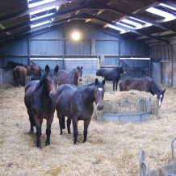
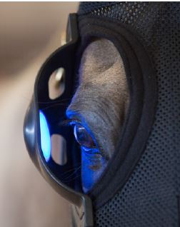
Manipulação de cio
Notes:
16h diárias por ~50 a 60 dias – 100 a 200 watts a 1,5m de distância no máximo para gerar 100lux

Slide 13
Manipulação de cio

Slide 14
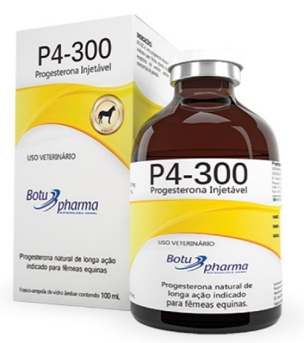
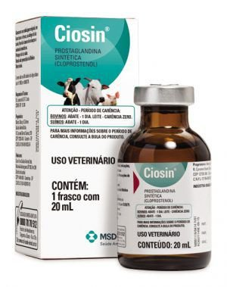
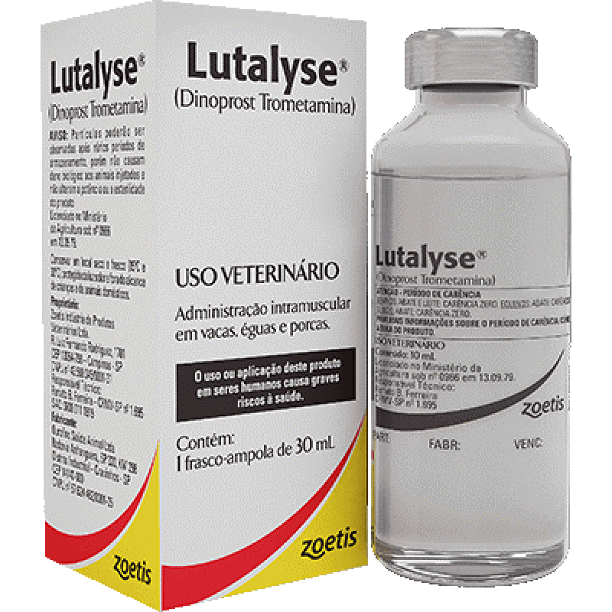
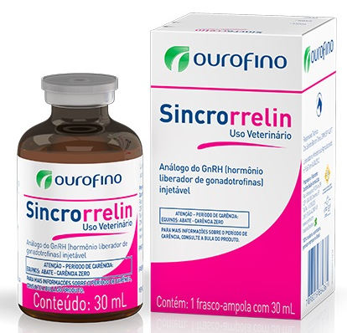
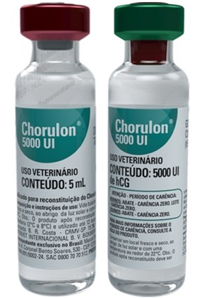
Manipulação de cio

Slide 15
Como saber se uma égua esta no cio?
Rufião
Cortejo
Ultrassonografia

Slide 16
Como saber se uma égua esta no cio?
Micção frequente
Clitóris exposto
Morais (2006)

Slide 17
Sistema de monta na equideocultura
TIPOS DE MONTA
Monta natural
Monta controlada
BIOTECNOLOGIAS REPRODUTIVAS
Inseminação Artificial (IA)
Transferência de embriões (TE)

Slide 18
Sistema de monta na equideocultura
Monta natural
Éguas soltas com o garanhão (1:15 ou 1:25)
VANTAGENS:
Alta taxa de fecundação (80 a 100%)
Mão de obra minimizada
Bem-estar animal
DESVANTAGENS:
Não há controle zootécnico (data de cobertura)
Há risco de acidentes
Não há controle sanitário
Garanhões podem chegar a exaustão

Slide 19
Sistema de monta na equideocultura
Monta controlada
Realizado no piquete quando a égua demostrar sinais de cio
VANTAGENS:
Controle de índices zootécnicos (data de cobertura)
Pode interferir a monta caso seja necessário
Melhor controle sanitário dos animais
Utilização racional do garanhão
1 ou 2 coberturas por dia e 1 descanso na semana
DESVANTAGENS:
Risco de acidentes
Recomendado para animais experientes e menos agressivos

Slide 20
BIOTECNOLOGIAS REPRODUTIVAS
Inseminação artificial (IA)
Possibilita o uso de garanhões que não conseguem montar
Melhor uso do garanhão
Menor risco de acidentes
Evita a transmissão de doenças na cobertura
Controla a qualidade do sêmen
Sêmen congelado (-196º): Probabilidade de prenhez de ~40%
Fresco (temp. ambiente): Probabilidade de prenhez de ~70%
Sêmen refrigerado (15 a 20º por 12 h ou 4ºC por 48 h): Probabilidade de prenhez de ~50%

Slide 21
CURIOSIDADE
Dose do sêmen:
US$ 10 mil
Utilização para monta:
US$ 53 mil
Metallic Cat

Slide 22
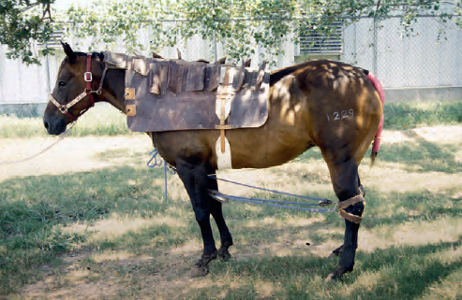
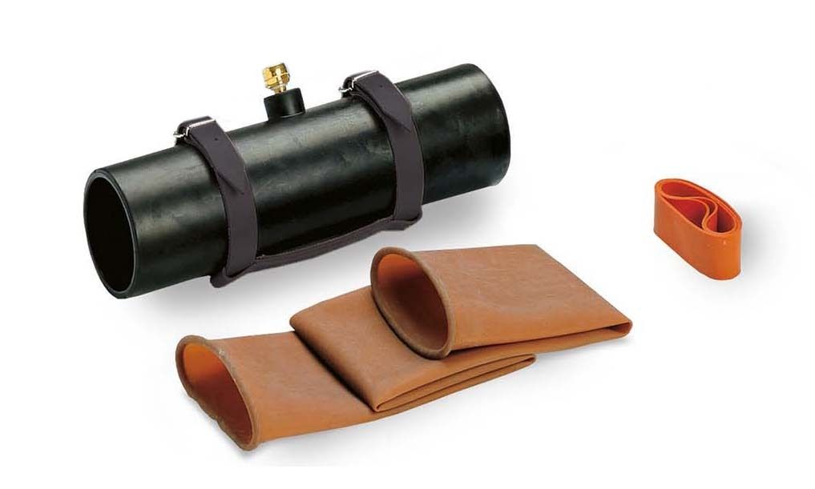
BIOTECNOLOGIAS REPRODUTIVAS
Coleta de sêmen
Assepsia do pênis do garanhão
Utilização de égua contida
Vagina artificial
Desvio do órgão genital para a vagina artificial

Slide 23
BIOTECNOLOGIAS REPRODUTIVAS
Coleta de sêmen (Análise do sêmen)
Volume
Cor
Odor
Motilidade espermática
Vigor
Concentração (120 milhões cels/ml)
Patologias

Slide 24
BIOTECNOLOGIAS REPRODUTIVAS
Transferência de embrião
Melhor aproveitamento dos garanhões
Melhor aproveitamento das éguas
Animais incapazes de gestar podem ser doadoras
Aumento dos descendentes
Aumenta as qualidades zootécnicas
Créditos: Roberti (2023)

Slide 25
Idade da égua doadora
Éguas jovens - de 2 a 4 anos = 85,0%
Éguas adultas - de 4 a 18 anos = 64,4%
Éguas velhas ou inférteis = 24,1%
Fleury , Costa & Alvarenga, 1989

Slide 26
Seleção das éguas receptoras
Docilidade
Sanidade
Habilidade materna
Tamanho?
Registro?

Slide 27
Gestação da égua (embriologia equina)
Primeira semana
DESENVOLVIMENTO EMBRIONÁRIO
Inicia-se a fecundação do ovócito
150 dias até o estabelecimento de uma placenta madura
Alterações morfológicas, imunológicas e endócrinas no oviduto do útero

Slide 28
Gestação da égua (Embriologia equina)
Primeira semana
FECUNDAÇÃO
Fusão dos gametas femininos (ovócitos)
Com os gametas masculinos (espermatozoides)
Zigoto
Notes:
Formação do zigoto

Slide 29
Gestação da égua (Embriologia equina)
Primeira semana
CLIVAGEM
Ocorre 24 horas após a fecundação
Divisões mitóticas
Mórula e Blástula

Slide 30
Gestação da égua
Dias de gestação | Evento
9-11 | Primeira detecção da vesícula embrionária
11-14 | Migração transuterina intensa
15-16 | Parada da mobilidade / Fixação
17-19 | Perda da forma esférica
19-22 | Embrião no pólo ventral / Batimento cardíaco
22-24 | Cresc da ves. alantoideana, ascenção do embrião
25-27 | Saco alantoideano 25%, vitelínico 75%
28-30 | Saco alantoideano 50%, vitelínico 50%
31-33 | Saco alantoideano 75%, vitelínico 25%
34-36 | Embrião no pólo dorsal / Formação cordão / Cálices endometriais
40-50 | Alongamento do cordão e descenso do embrião

Slide 31
Gestação de égua (DIAGNÓSTICO DE GESTAÇÃO)
ULTRASSONOGRAFIA
Vantagens:
Eficiência dos resultados
Diagnóstico exato em imagens de alta resolução
Facilidade na obtenção de imagens multiplanares
Os modelos portáteis permitem o deslocamento do profissional, evitando estresse do animal
Garante mais credibilidade ao seu trabalho
Permite visualizar a partir de 12 dias

Slide 32
Gestação de égua (DIAGNÓSTICO DE GESTAÇÃO)
PALPAÇÃO RETAL
Vantagens:
Menor custo ao produtor
Exige experiencia profissional
Avaliar a viabilidade do feto

Slide 33
Cio do potro
Primeiro estro após o parto
Estratégia reprodutiva
Um potro/égua/ano
Ocorre geralmente entre o 5º e o 12º dia após o parto

Slide 34
Dúvidas ?
OBRIGADA!
MSc. Elizangela Domenis Marino
elizangelamarino@us.br

